Slide 1


Кодування тексту. Таблиці кодів символів
За навчальною програмою 2017 року
Урок 3

Slide 2



Кодування текстових і графічних даних
Розділ 1 § 1.2
Що таке кодування повідомлень? З якою метою здійснюють кодування повідомлень?
Наведіть приклади кодування текстових повідомлень.
Які види графіки ви знаєте? Охарактеризуйте їх.

Slide 3

Кодування текстових даних
Розділ 1 § 1.2
Усі дані, які обробляються технічними пристроями, повинні бути закодовані певним чином. Для опрацювання текстових повідомлень з використанням комп’ютера символи повідомлення кодують числами.
Для кодування тексту використовують таблиці кодів символів, у яких кожному символу, що може бути використаний у текстовому повідомленні, поставлено у відповідність деяке число.

Slide 4

Кодування текстових даних
Розділ 1 § 1.2
У 1963 році у США було розроблено таблицю таких кодів символів, призначену для передавання повідомлень телетайпом. Пізніше вона стала стандартом для використання в комп’ютерній техніці й отримала назву таб лиця кодів символів ASCII (англ. American Standard Code for Information Interchange – американський стандартний код для обміну інформацією).

Slide 5
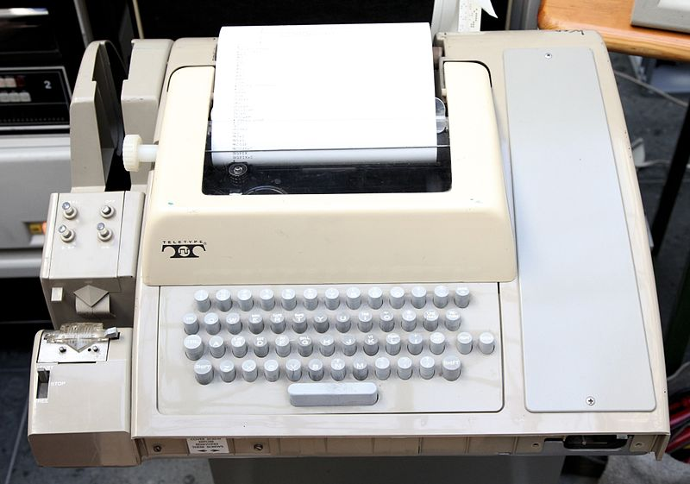
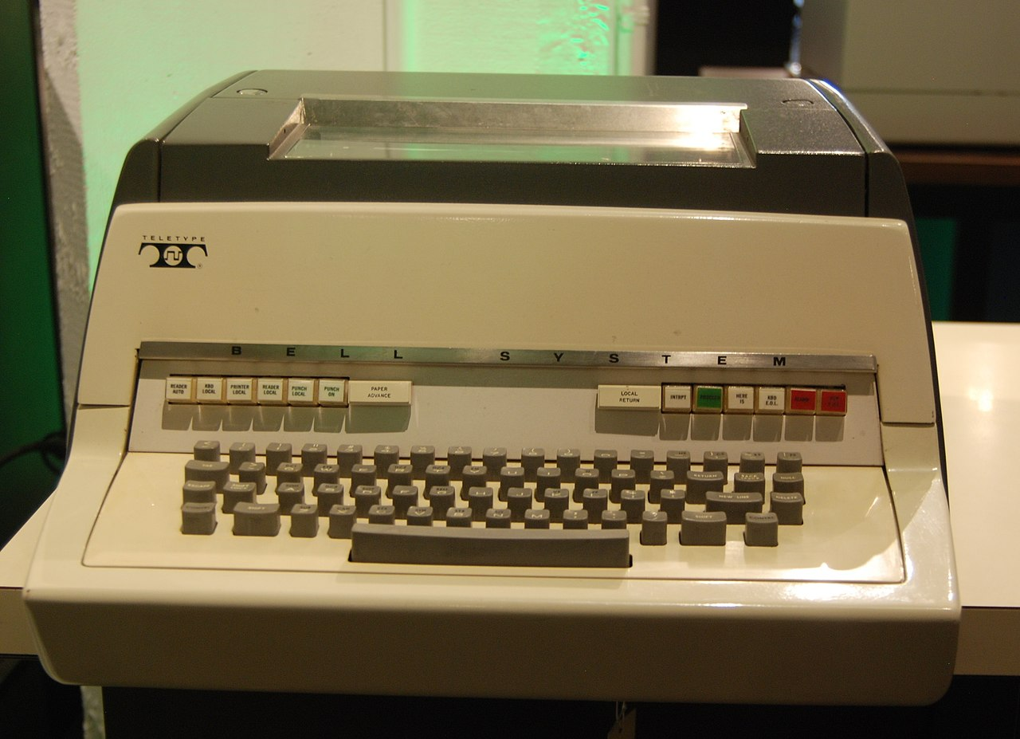
Цікаво
Розділ 1 § 1.2
Телетайп (лат. tele – віддалений, англ. type — друкування) – електромеханічна друкуюча машина, яку використовують для передавання текстових повідомлень дротами.

Slide 6
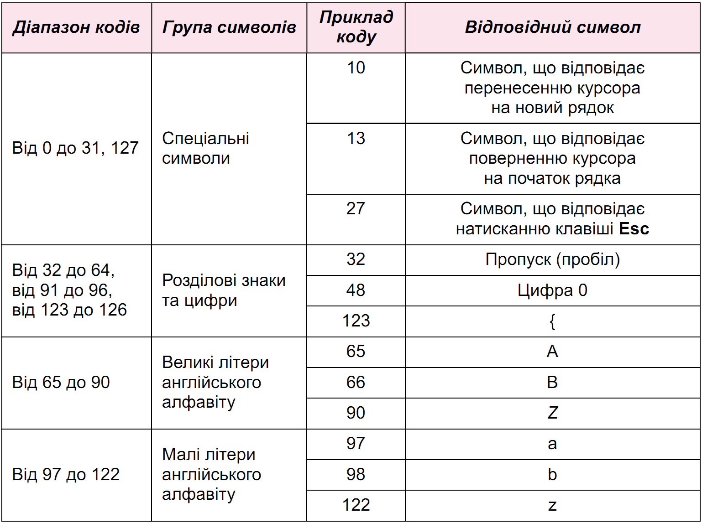
Кодування текстових даних
Розділ 1 § 1.2
У таблиці ASCII літерам англійського алфавіту, цифрам, розділовим знакам, символам редагування та форматування тексту поставлено у відповідність числа від 0 до 127.

Slide 7
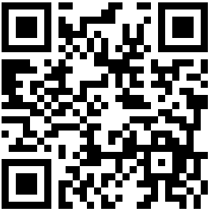
Кодування текстових даних
Розділ 1 § 1.2
Коди символів з таблиці ASCII можна знайти за адресою:
uk.wikipedia.org/wiki/ASCII

Slide 8

Кодування текстових даних
Розділ 1 § 1.2
Таблиця кодів символів ASCII містить коди літер лише англійського алфавіту. Для кодування літер інших алфавітів було розроблено інші таблиці кодів символів. Наприклад, таблиці КОІ8-U (КОІ – код обміну інформацією) та Windows-1251 включають без змін усі коди таблиці ASCII, а також містять коди літер кирилиці. Кодами цих літер є натуральні числа в діапазоні від 128 до 255.
Windows-1251
КОІ8-U

Slide 9
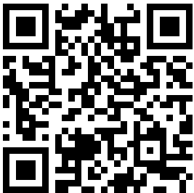
Кодування текстових даних
Розділ 1 § 1.2
Таблиця кодів символів Windows-1251 є стандартом для кодування літер кирилиці в операційній системі Windows. У ній, наприклад, літера «а» українського алфавіту має код 224, літера «і» – код 179, літера «ґ» – код 180 та ін. Коди символиз таблиці Windows-1251 можна знайти за адресою:
uk.wikipedia.org/wiki/Windows-1251

Slide 10

Кодування текстових даних
Розділ 1 § 1.2
Цілих чисел від 0 до 255 вистачає, щоб закодувати символи двох алфавітів – латиниці та кирилиці – та деякі інші символи. Але для кодування символів інших алфавітів (грецького та арабського алфавітів, ієрогліфів тощо) потрібно значно більше значень кодів. Для них розроблено таблицю кодів символів Юнікод (англ. Universal Code, Unicode – універсальний код).

Slide 11
Кодування текстових даних
Розділ 1 § 1.2
Таблиця Юнікод складається із 17 наборів по 65 536 значень кодів у кожному та дає можливість закодувати 1 114 112 різних символів, тобто майже всі символи писемності всіх світових мов. Як і в інших таблицях кодів, у Юнікоді перші 128 кодів відповідають таблиці ASCII. Окремий розділ у таблиці Юнікод містить коди літер кирилиці.
Наприклад,
літера «а» українського алфавіту
має код 1072
літера «і» українського алфавіту
має код 1110
літера «ґ» українського алфавіту
має код 1169

Slide 12
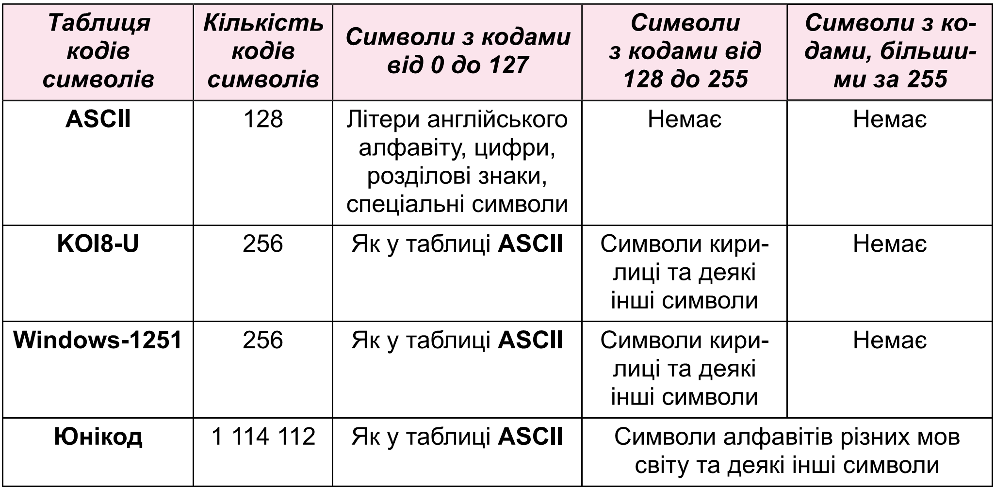
Порівняння структури таблиць кодів символів
Розділ 1 § 1.2

Slide 13
Для тих, хто хоче знати більше
Розділ 1 § 1.2
У табличному процесорі Excel є функції, призначені для визначення коду заданого символа, а також за заданим кодом – відповідного символа в кодових таблицях Windows-1251 та Юнікод:
CODE
визначення коду заданого символа в кодовій таблиці Windows-1251;
UNICODE
визначення коду заданого символа в кодовій таблиці Юнікод;
CHAR
визначення символа за його числовим кодом у таблиці Windows-1251;
UNICHAR
визначення символа за його числовим кодом у таблиці Юнікод.

Slide 14

Для тих, хто хоче знати більше
Розділ 1 § 1.2
У таблиці Юнікод містяться коди не лише літер і цифр, а й символів, які позначають торгові марки, грошові одиниці, символи транскрипцій, ідеограми тощо. Наприклад, кодом символа української грошової одиниці гривні ₴ є число 8372, кодом ідеограми чоловік є число 4036002432, а ідеограми жінка – число 4036002433 тощо (коди цих символів не є їх порядковими номерами).
Ідеограма — писемний знак, що передає, на відміну від букви, не звук певної мови, а деяке поняття, ідею.

Slide 15
Для тих, хто хоче знати більше
Розділ 1 § 1.2
Для вставлення символів у текстовий документ можна застосовувати їхні коди з таблиці Юнікод. Для цього потрібно натиснути та утримувати клавішу Alt і набрати код символа на додатковій цифровій клавіатурі. Так, можуть бути вставлені, наприклад,
символи сніговик - код 9731
серце у вигляді квітки – код 10087
нота – код 9834
шахова фігура кінь – код 9822 та інші.
☃
❧
♪
♞

Slide 16
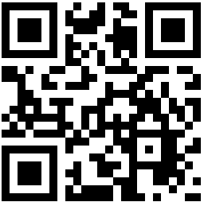
Для тих, хто хоче знати більше
Розділ 1 § 1.2
Знайти символ і відповідний йому код можна на сайті Unicode® Character Table (англ. Unicode Character Table – Таблиця символів Юнікоду)
unicode-table.com
Але якщо вибраний вами символ відсутній серед шрифтів на вашому комп’ютері, то він не буде відображатися в документі.

Slide 17
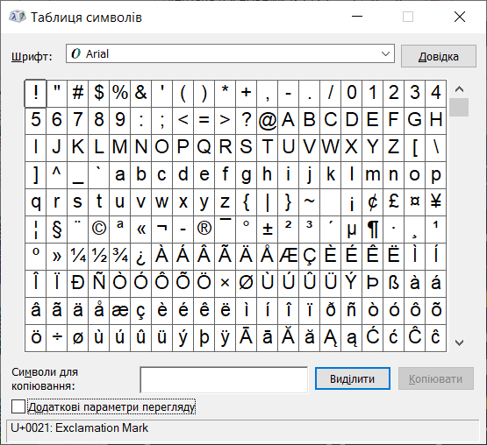
Для тих, хто хоче знати більше
Розділ 1 § 1.2
Таблиця символів в операційній системі Windows
Серед службових програм в операційній системі Windows є програма Таблиця символів, що призначена для перегляду, пошуку та вставлення в текстові документи різноманітних символів, у тому числі тих, які відсутні на клавіатурі. Для запуску потрібно виконати Пуск ⇒ Усі програми ⇒ Стандартні ⇒ Службові ⇒ Таблиця символів, після чого відкриється вікно програми.

Slide 18
Дайте відповіді на запитання
Розділ 1 § 1.2
Як кодують символи текстових повідомлень під час опрацювання їх з використанням комп'ютера?
Які таблиці кодів символів ви знаєте?
Які символи можуть бути закодовані з використанням таблиць кодів символів ASCII, КОІ-8U, Windows-1251, Юнікод?
Що спільного та чим відрізняються таблиці кодів символів ASCII, КОІ-8U, Windows-1251, Юнікод?

Slide 19

Домашнє завдання
Розділ 1 § 1.2
Проаналізувати
§ 1.2, ст. 9-11

Slide 20

Працюємо за комп’ютером
Розділ 1 § 1.2
Сторінка
13

Slide 21
Дякую за увагу!
За навчальною програмою 2017 року
Урок 3

